Slide 1
Integrovaný regionální operační program Centrum pro regionální rozvoj České republiky
Ing. Pavla Bártíková
16. 11. 2016, České Budějovice

Slide 2
Centrum pro regionální rozvoj České republiky
Státní příspěvková organizace zřízená zákonem č. 248/2000 Sb., o podpoře regionálního rozvoje, a řízená Ministerstvem pro místní rozvoj ČR.
Zprostředkující subjekt pro vybrané operační programy
- nyní: Integrovaný regionální operační program (2014-2020)
- v minulosti:
(1998-2004) předvstupní programy (PHARE, ISPA, SAPARD)
(2004-2006) Společný regionální operační program, OP JPD2
(2007-2013) Integrovaný operační program, OP Technická pomoc
Kontrolní subjekt pro operační přeshraniční programy
- nyní - Cíl 2, v minulém období - Cíl 3
Hostitelská organizace pro pracoviště Enterprise Europe Network
poradenství pro malé a střední podnikatele

Slide 3
IROP – Integrovaný regionální program
Program s celorepublikovou působností
Řídicí orgán
poskytovatel dotace
řízení programu
příprava výzev a pravidel pro žadatele a příjemce
Zprostředkující subjekt
konzultace
příjem a hodnocení žádostí o podporu
administrace změn, zpráv o realizaci, zpráv o udržitelnosti
kontroly na místě, kontroly žádostí o platbu
zpracování podkladů pro certifikaci

Slide 4
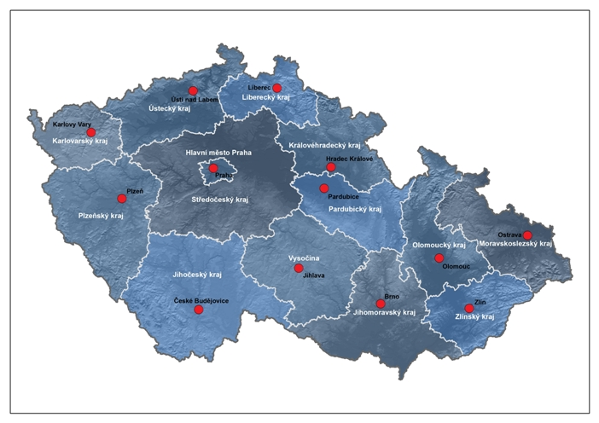
Centrum pro regionální rozvoj České republiky
Síť poboček pro IROP - v každém krajském městě, celkem 13 kanceláří Centra.
Sídlo centrály – U Nákladového nádraží 3144/4, Praha 3.

Slide 5
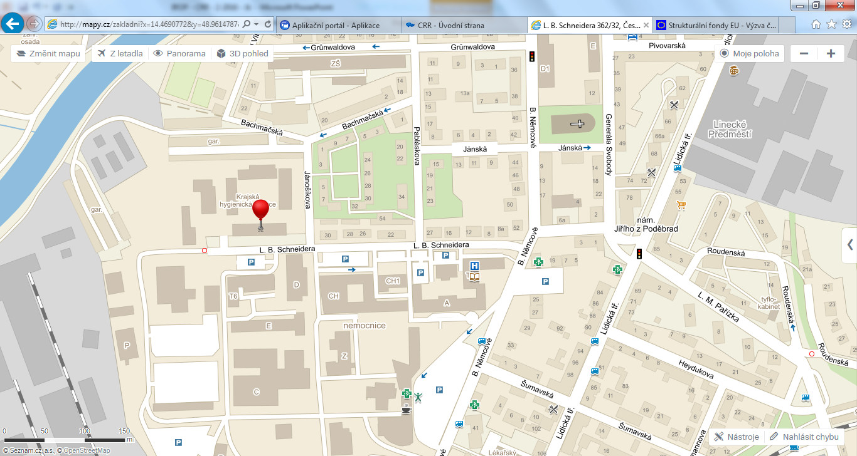
Oddělení pro Jihočeský kraj
České Budějovice
L. B. Schneidera 362/22
budova
Zdravotního ústavu
1.patro

Slide 6
Poskytování informací
Pracovník pro absorpční kapacitu
Ing. Pavla Bártíková
tel: 725 793 625, 381 670 026; email: pavla.bartikova@crr.cz
Administrátor monitorovacího systému
Ing. Kateřina Špírková - tel: 381 670 021; e-mail: katerina.spirkova@crr.cz
Specialisté na administraci veřejných zakázek
Ing. Lucie Balounová - tel: 381 670 035; email: lucie.balounova@crr.cz
Ing. Iva Jašková - tel: 381 670 024; email: iva.jaskova@crr.cz
Metodik pro CLLD
Ing. Martina Neubauerová - tel: 381 670 020; email: martina.neubaerova@crr.cz

Slide 7
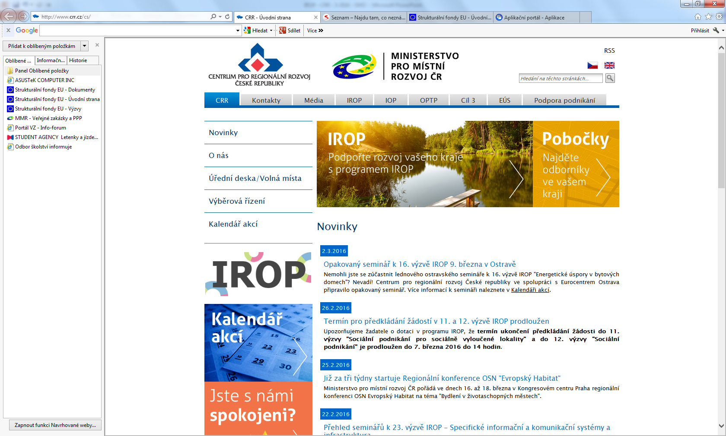
IROP - kde získat informace o výzvách
„Aktuality“ a veškeré informace a dokumenty k IROP
http://strukturalni-fondy.cz/cs/Microsites/IROP/Uvodni-strana http://www.crr.cz/cs/

Slide 8
Pravidla pro žadatele a příjemce
Základní informační materiál pro žadatele při přípravě projektů a pro příjemce při realizaci projektů:
Obecná pravidla pro žadatele a příjemce
závazná pro všechny specifické cíle a výzvy
upravují hodnocení a výběr projektů, realizaci projektů, zadávání zakázek, veřejnou podporu, účetnictví, archivaci, publicitu, monitorování projektů, změny v projektech, nesrovnalosti, financování, udržitelnost, námitky a stížnosti, kontroly a audity a další
http://www.dotaceeu.cz/cs/Microsites/IROP/Dokumenty
Specifická pravidla pro žadatele a příjemce
pro každou výzvu samostatný dokument
upravují podporované aktivity, způsobilé výdaje, hodnoticí kritéria, povinné přílohy a další
uvedeny u každé výzvy
http://www.dotaceeu.cz/cs/Microsites/IROP/Tema/Uzemni-rozvoj

Slide 9
Výzvy IROP v SC 3.3
2. výzva IROP – Územní plány (individuální projekty) ukončení příjmu žádostí o podporu 31. 3. 2017, 14:00
http://www.dotaceeu.cz/cs/Microsites/IROP/Vyzvy/Uzemni-plany
3. výzva IROP – Regulační plány (individuální projekty)
Ukončení příjmu žádostí o podporu 31. 3. 2017, 14:00
http://www.dotaceeu.cz/cs/Microsites/IROP/Vyzvy/Vyzva-c-3-Regulacni-plany
9. výzva IROP – Územní studie (individuální projekty)
Ukončení příjmu žádostí o podporu 31. 3. 2017, 14:00
http://www.dotaceeu.cz/cs/Microsites/IROP/Vyzvy/Vyzva-c-9-Uzemni-studie
45. výzva IROP – Podpora pořizování a uplatňování dokumentů územního rozvoje (integrované projekty CLLD)
Aktivita Územní plány
Aktivita Regulační plány
Aktivita Územní studie

Slide 10
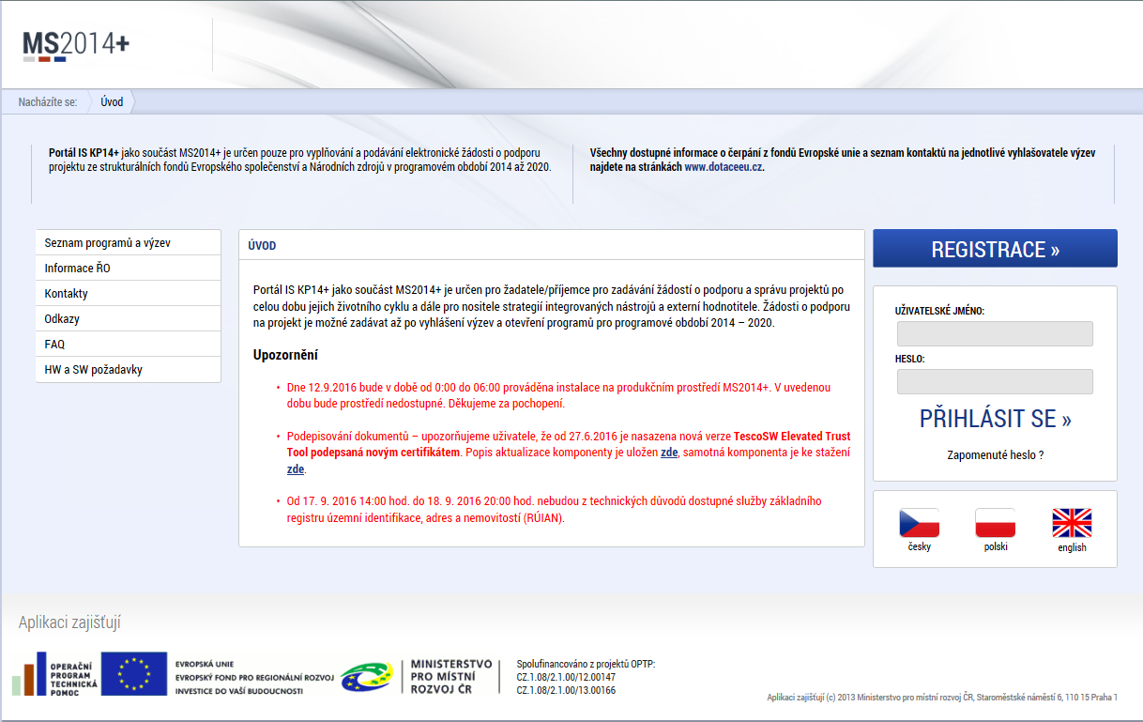
Příjem žádostí o podporu
Podání žádostí POUZE elektronické prostřednictvím MS2014+!
Není třeba zasílat papírově poštou/odevzdávat na krajské pracoviště CRR.
Na adrese https://mseu.mssf.cz/ - registrace, přihlášení.

Slide 11
Příjem žádostí o podporu
Prostřednictvím MS2014+ probíhá:
automatické předložení žádosti o podporu na příslušné krajské oddělení CRR;
žadatel dostává informace o pokroku v hodnocení, kontrole žádosti;
v tomto systému se projektová žádost kompletně administruje po celou dobu realizace i udržitelnosti - žádosti o platbu a zprávy o realizaci projektu, žádosti o změnu, hlášení o udržitelnosti projektu, žádost o přezkum;
portál zajišťuje také veškerou komunikaci mezi žadatelem a CRR formou depeší - depeše se považuje za doručenou dnem odeslání, nikoli dnem přečtení (možnost nastavení notifikace na e-mail či sms).
Od zaregistrování žádosti v IS KP14+ bude k žádosti o podporu přiřazený manažer projektu, kontakty na něj budou žadateli zaslány depeší přes monitorovací systém.
HW a SW požadavky:
doručujeme nejnovější verzi prohlížeče Internet Explorer tj. aktuálně verze 11;
je nutné mít na počítači nainstalovanou aplikaci MS Silverlight a balíček Tesco SW Elevated TrustTool, který slouží pro přístup k podpisovým certifikátům - naleznete v MS2014+ na záložce HW a SW požadavky.

Slide 12
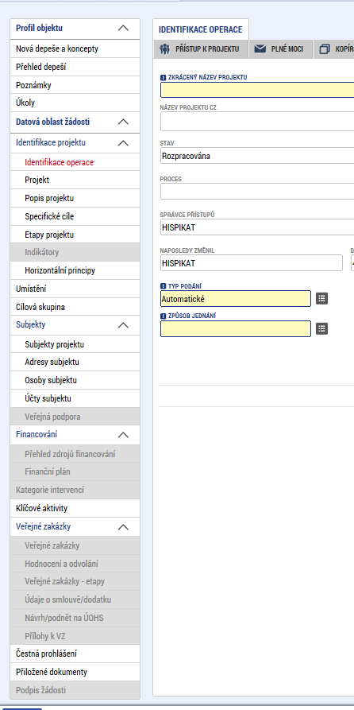
Příjem žádostí o podporu
Vyplnění projektové žádosti je popsáno v příloze č. 1 Specifických pravidel pro žadatele a příjemce k jednotlivým výzvám - POSTUP PRO PODÁNÍ ŽÁDOSTI O PODPORU V MS2014+.
Žadatel by měl mít vždy přístup do portálu s rolí správce přístupů - pouze s touto rolí lze přidávat/odebírat další uživatele žadatele.
K podepsání úloh je vyžadován kvalifikovaný elektronický podpis.
Projekt musí být elektronicky podepsán signatářem tj. statutárním zástupcem nebo může být podepsán zmocněncem na základě plné moci.
Žádost je nutno v systému vyplňovat postupně od horních záložek k poslední záložce - jednotlivé záložky spolu souvisí a mají mezi sebou vazby.

Slide 13
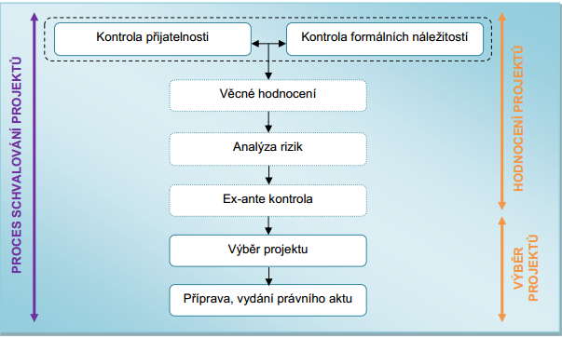
Proces administrace žádosti
Fáze hodnocení - provádí CRR:
kontrola přijatelnosti a kontrola formálních náležitostí,
u průběžných výzev se neprovádí věcné hodnocení projektu,
ex-ante analýza rizik,
ex-ante kontrola.
Fáze výběru projektů - provádí ŘO IROP:
výběr projektu,
příprava a vydání Rozhodnutí o poskytnutí dotace (max. do 7 měsíců od podání žádosti).

Slide 14
Kontrola přijatelnosti a formálních náležitostí
Provedena do 26 pracovních dnů od data příjmu projektové žádosti.
Probíhá elektronicky v MS2014+.
Kritéria jsou vyhodnocována odpověďmi „vyhověl“ x „nevyhověl“ x „nerelevantní
V listopadu 2016 proběhla revize Specifických pravidel – kritéria hodnocení rozdělena na napravitelná a nenapravitelná:
kritéria formálních náležitostí jsou vždy NAPRAVITELNÁ;
obecná a specifická kritéria přijatelnosti jsou rozdělena na kritéria NAPRAVITELNÁ a NENAPRAVITELNÁ;
v případě nesplnění alespoň jednoho kritéria s příznakem NENAPRAVITELNÉ je žádost o podporu vyloučena z dalšího procesu hodnocení;
v případě nesplnění jakéhokoliv NAPRAVITELNÉHO kritéria, nebo pokud nelze v rámci kontroly přijatelnosti kritérium vyhodnotit, nebo jsou v žádosti uvedeny rozporné údaje, lze žadatele vyzvat k doplnění (max. 2x).
Výzvy k doplnění jsou žadateli zasílány formou depeší v MS2014 - lhůta pro doplnění je 5 pracovních dní.

Slide 15
Kritéria přijatelnosti - NENAPRAVITELNÁ
1) Žadatel splňuje definici oprávněného příjemce pro příslušný specifický cíl a výzvu.
2) Statutární zástupce žadatele je trestně bezúhonný.
3) Žadatel má uzavřenou smlouvu s dodavatelem na pořízení dokumentů územního rozvoje.
4) Pro výzvu č.2: Územní plán nebo změna územního plánu se zpracovává výhradně pro území obce s rozšířenou působností. / Pro výzvu č.3: Regulační plán se zpracovává výhradně pro území obce s rozšířenou působností. / Pro výzvu č.9: Územní studie se zpracovává v území správního obvodu obce s rozšířenou působností.

Slide 16
Kritéria formálních náležitostí - NAPRAVITELNÁ
Kritéria přijatelnosti - NAPRAVITELNÁ
Všechna ostatní kritéria přijatelnosti stanovená jsou v jednotlivých výzvách – viz Specifická pravidla pro žadatele a příjemce (výzvy č. 2, 3 a 9).
Žádost je podána v předepsané formě
Žádost je podepsána oprávněným zástupcem žadatele
Jsou doloženy všechny povinné přílohy a obsahově splňují požadované náležitosti

Slide 17
Ex-ante kontrola
Probíhá na základě výsledků ex-ante analýzy rizik a to formou:
administrativního ověření – ověření na základě předložených dokladů,
kontroly na místě – veřejnosprávní kontrola.
Možné krácení výdajů na základě výsledku kontroly:
ve způsobilých výdajích jsou zahrnuty nezpůsobilé aktivity;
u již zrealizovaných aktivit bylo chybně provedeno výběrové/zadávací řízení;
výdaje, které nebyly vynaloženy v souladu se zásadami 3E.

Slide 18
Žádost o přezkum výsledku hodnocení
Žadatel může podat žádost o přezkum hodnocení v každé části hodnocení žádosti, ve které neuspěl:
po kontrole přijatelnosti a formálních náležitostí.
Podává se do 15 kalendářních dnů ode dne doručení výsledku, a to:
elektronicky v MS2014+ (viz příloha č. 19 Obecných pravidel),
písemně prostřednictvím formuláře uvedeného na webových stránkách www.dotaceeu.cz na adresu CRR.
Přezkumné řízení provádí ŘO IROP.
Na základě výsledku přezkumného řízení:
žádost postoupí do další fáze hodnocení,
žádost je vyřazena z dalšího procesu hodnocení.

Slide 19
Vydání právního aktu - Rozhodnutí o poskytnutí dotace
Vzor Podmínek Rozhodnutí o poskytnutí dotace tvoří přílohu č. 2 Specifických pravidel:
informace o příjemci
informace o projektu
povinnosti a práva příjemce
povinnosti a práva ŘO IROP
sankce za neplnění povinností
Forma podpory: dotace – ex-post financování
Etapy projektu - Víceetapové projekty jsou rozdělené do více časových úseků tak, aby etapy:
byly uzavřeným logickým celkem, byly ukončeny výstupem - aby bylo možno ověřit jejich splnění;
etapy na sebe musí časově navazovat a nesmí se překrývat;
etapa nesmí být kratší než tři měsíce;
zjednodušenou žádost o platbu za etapu lze podat nejdříve po vydání právního aktu.

Slide 20
Monitorování realizace projektů
Zpráva o realizaci (ZoR)
sledované období je příslušná etapa, předkládá se po ukončení etapy spolu se žádostí o platbu
Zpráva o udržitelnosti
monitoring období udržitelnosti – doba udržitelnosti je stanovena na 5 let od provedení poslední platby příjemci ze strany ŘO IROP
Novou zprávu je možné podat až po schválení předchozích zpráv.
Zprávu je možné podat až po uzavření změnových řízení.
Kontrola formálních náležitostí a věcného obsahu zpráv.

Slide 21
Zadávání veřejných zakázek
Pravidla zadávání veřejných zakázek jsou stanovena v těchto dokumentech:
Zákon č. 134/2016 Sb. o zadávání veřejných zakázek – pro zakázky zahájené od 1.10.2016
Metodický pokyn pro oblast zadávání zakázek pro programové období 2014 – 2020 (MPZ) – veřejné zakázky malé hodnoty (ZMH)
Obecná pravidla pro žadatele a příjemce – kapitoly 5 a 6 – další pravidla stanovená poskytovatelem dotace
Zákon č. 137/2006 Sb., o veřejných zakázkách – nadlimitní a podlimitní VZ, pro zakázky zahájené před 1.10.2016

Slide 22
Pravidla zadávání veřejných zakázek
Nadlimitní a podlimitní VZ:
Zákon č. 134/2016 Sb. o zadávání veřejných zakázek
– pro zakázky zahájené od 1.10.2016
Zákon č. 137/2006 Sb., o veřejných zakázkách (ZVZ)
– pro zakázky zahájené do 1.10.2016
Veřejné zakázky malé hodnoty (ZMH):
Metodický pokyn pro oblast zadávání zakázek pro programové období 2014 – 2020 (MPZ) *
Obecná pravidla pro žadatele a příjemce - kapitoly 5 a 6 – další pravidla stanovená poskytovatelem dotace
*Metodický pokyn naleznete v příloze č. 3 Obecných pravidel pro žadatele a příjemce http://www.strukturalni-fondy.cz/cs/Microsites/IROP/Dokumenty

Slide 23
Zadávání veřejných zakázek
MPZ stanoví při zadávání zakázek malé hodnoty následující limity:
méně než 400.000,- Kč bez DPH = ZMH, nespadající pod pravidla MPZ, lze realizovat přímý nákup nebo objednávku
od 400.000,- bez DPH do 2 mil. Kč bez DPH = ZMH - nutné soutěžit postupem dle MPZ (zejm. kapitola 7)
od 2 mil. Kč bez DPH = postup dle zákona
Výše uvedené limity se vztahují k předpokládané hodnotě VZ.
Vymezení předmětu zakázky
Zadavatel stanoví předmět jedné zakázky tak, aby předmětem jedné zakázky byla:
všechna plnění, tvořící jeden funkční celek
všechna obdobná a spolu související plnění
související plnění jsou ta, která spolu souvisí místně, věcně a časově

Slide 24
Zadávání veřejných zakázek
Kritéria hodnocení nabídek:
Nejnižší nabídková cena
Ekonomická výhodnost nabídky – vhodné pro tyto zakázky, ale nutné důkladně připravit
Kritéria kvality:
musí být vymezena tak, aby podle nich nabídky mohly být porovnatelné a naplnění kritérií ověřitelné
kritériem kvality nesmí být smluvní podmínky, jejichž účelem je utvrzení povinností dodavatele, nebo platební podmínky
Možné také použít architektonickou soutěž o návrh a následně jednací řízení bez uveřejnění.
(Popsáno např. v Metodickém návodu pro pořízení a zpracování ÚS – kap.F - http://www.strukturalni-fondy.cz/getmedia/003217c0-2c21-437a-b4d0-a9e4ee4a29e7/Uzemni-studie-verejneho-prostranstvi-3-11.2015.pdf?ext=.pdf)

Slide 25
Zadávání veřejných zakázek
Kontrola zakázek v IROP
Relevantní dokumentaci o zakázce zadavatel předkládá prostřednictvím MS2014+.
Žadatel musí mít při podání žádosti o dotaci podepsanou smlouvu s dodavatelem (dodavateli).
Smlouva musí obsahovat cenu v členění po jednotlivých fázích projednávání řešené územně plánovací dokumentace.
Před podáním žádosti o dotaci může žadatel s CRR dokumentaci k zakázce konzultovat.

Slide 26
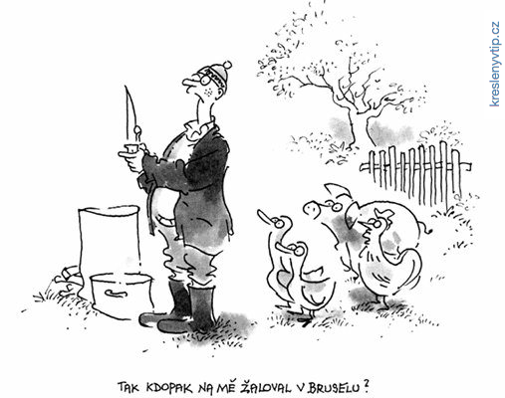

Slide 27
Děkuji vám za pozornost.
Ing. Pavla Bártíková
specialista pro absorpční kapacitu
Oddělení pro Jihočeský kraj
Centrum pro regionální rozvoj České republiky
tel.: 725 793 625, 381 670 026
e-mail: pavla.bartikova@crr.cz
16. 11. 2016, České Budějovice

